Slide 1
SITUACIÓN:
Los colombianos preferimos comprar marcas extranjeras antes que apoyar a la industria textil local, esto
no solo afecta la economía y el trabajo de cientos de personas, también hace que nos desprendamos cada vez más de nuestra cultura y de lo que somos como país. Un lugar lleno de tradiciones, costumbres y manos trabajadoras.
Grupo Éxito, una marca comprometida con el desarrollo del país, que se preocupa por las personas
y que apuesta por el trabajo local y la industria textil, tenía que hacer algo.

Slide 2
IDEA:
Los colombianos creemos que lo original es lo que viene de afuera, cuando en realidad no hay nada más original que lo nuestro.
Lo verdaderamente auténtico, como nuestra gente, nuestras historias y nuestros dialectos.

Slide 3
Descubrimos que hay palabras que tienen un significado indígena totalmente diferente al que conocemos y la definición orginal es mucho mejor.
CUCHA:
Mujer más bella que el arcoíris.
GUARICHA:
Princesa joven guerrera.
CHIVIADO:
Artesanía auténtica hecha
por manos indígenas.

Slide 4
Presentamos:

Slide 5
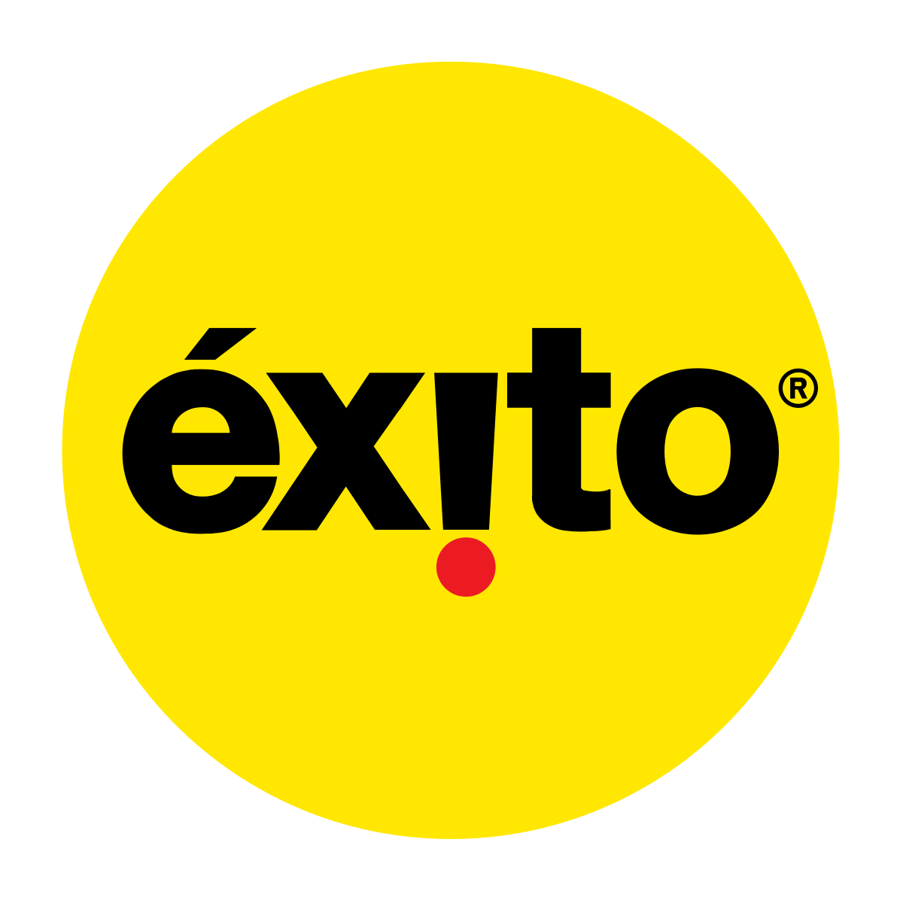

Slide 6
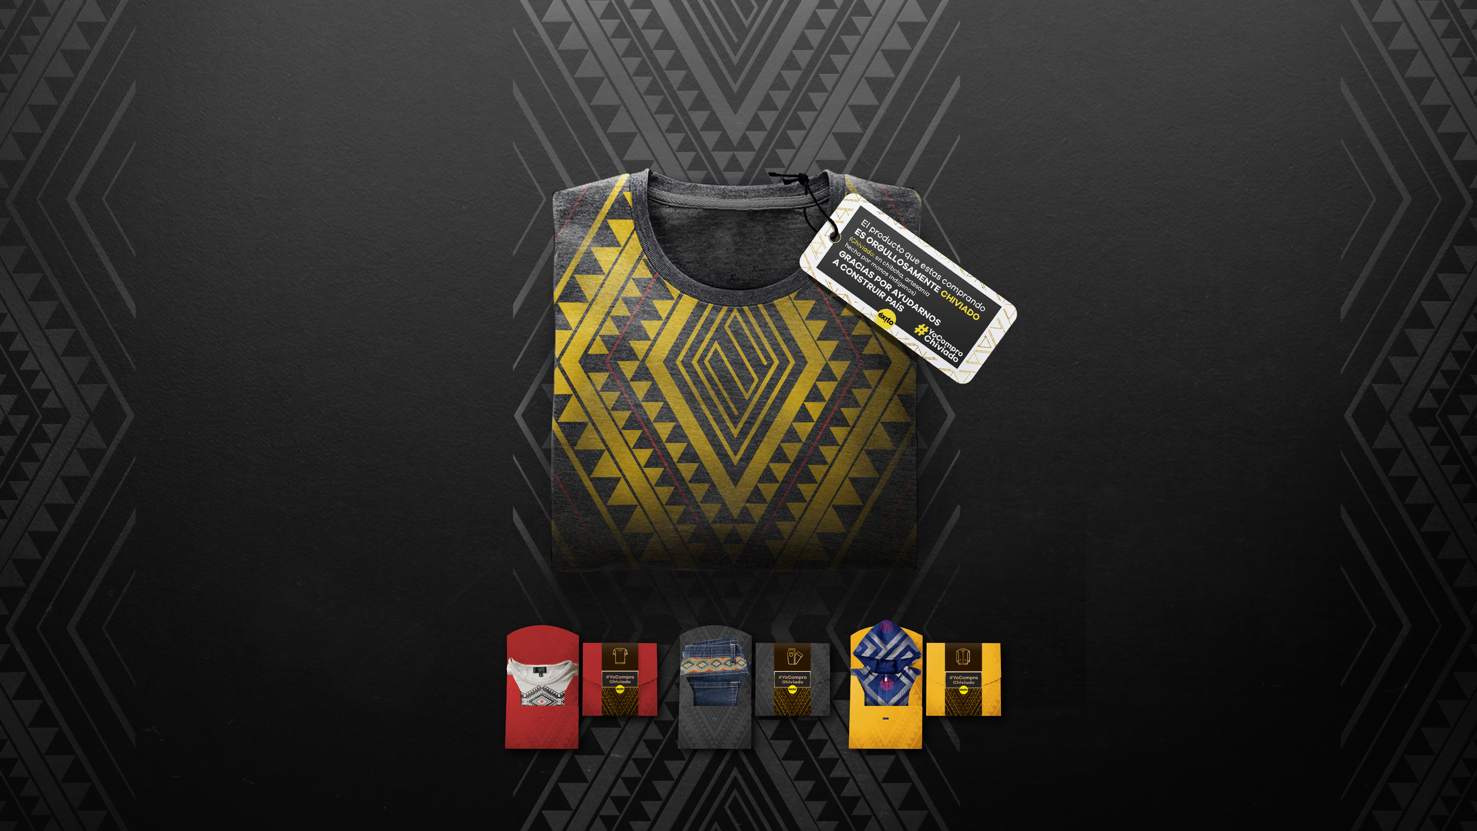
Grupo Éxito, una marca tan nuestra como nuestra historia y nuestras palabras, invitó a todo un país a comprar Chiviado.
400 cuchas, guaches
y guarichas fueron los encargados de diseñar
y confeccionar la primera colección orgullosamente Chiviada.

Slide 7
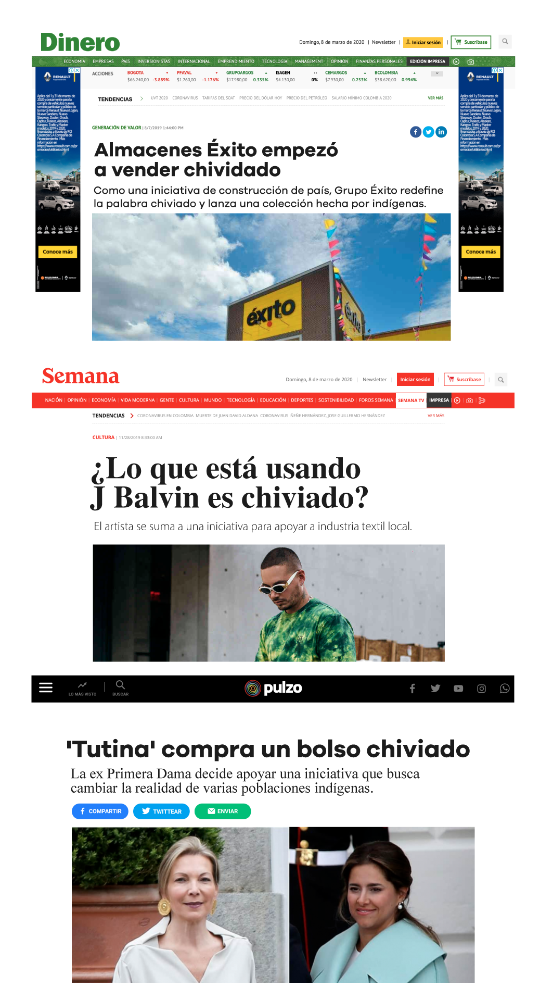
Pusimos nuestra marca en todos los éxito y les regalamos prendas aútenticamente Chiviadas a influenciadores, quienes se sumaron
a la iniciativa, igual que diseñadores
y marcas importantes.

Slide 8
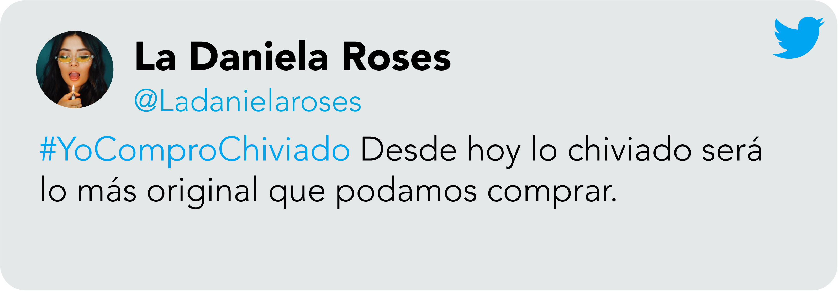
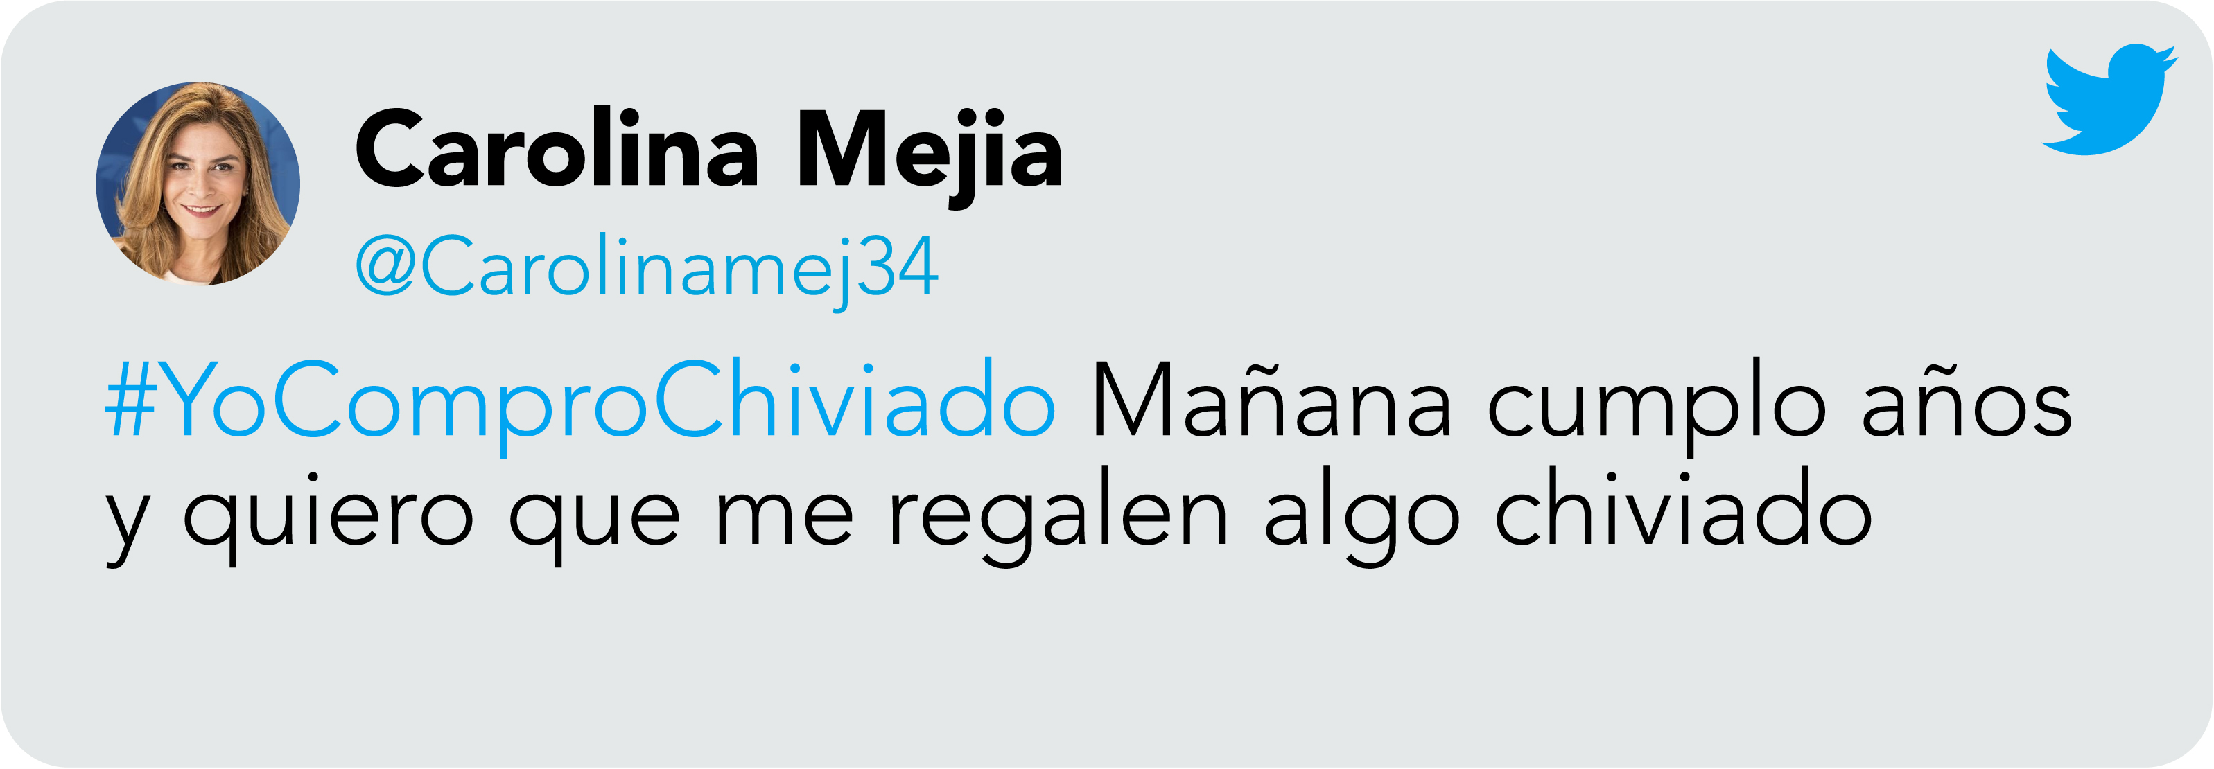
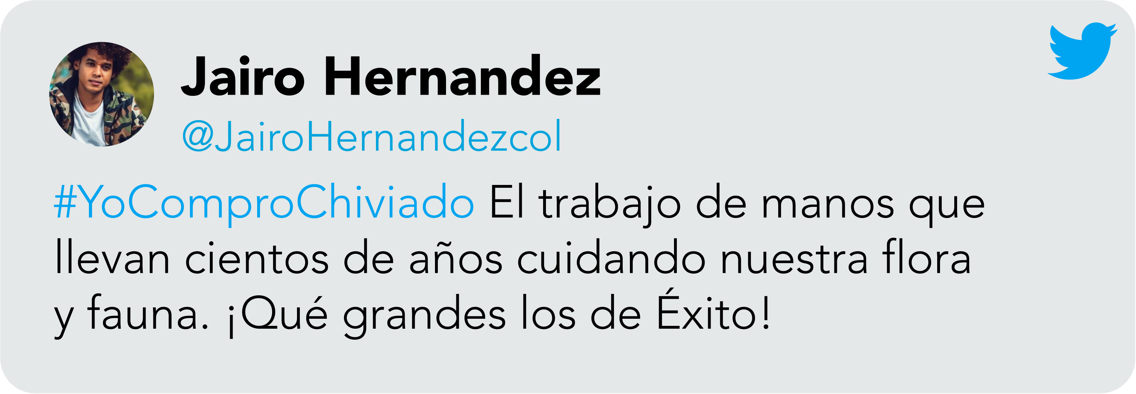
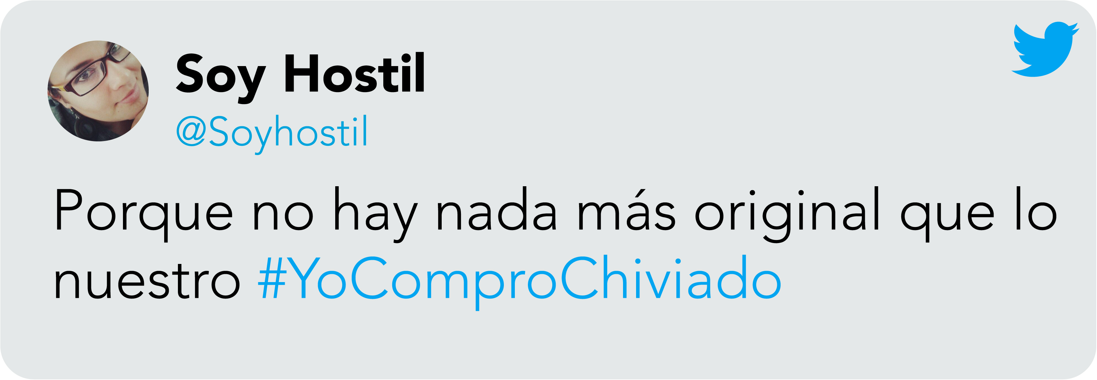
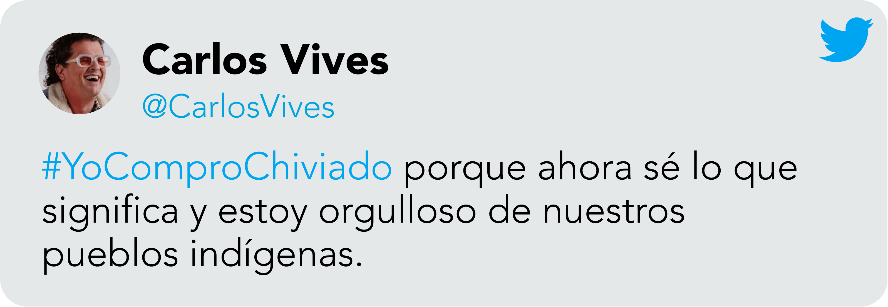
Todo el país se sintó orgulloso de comprar Chiviado, haciendo de nuestra marca blanca, una de las más vendidas y nombradas en toda la historia
de Colombia.

Slide 9
Así, una marca que transforma realidades junto con una colección hecha por manos indígenas lograron no solo redefinir una palabra y revivir toda una cultura.
Lograron que todo un país comprara orgullosamente Chiviado.

